Slide 1
Год издания фильма Буратино 1975

Slide 2
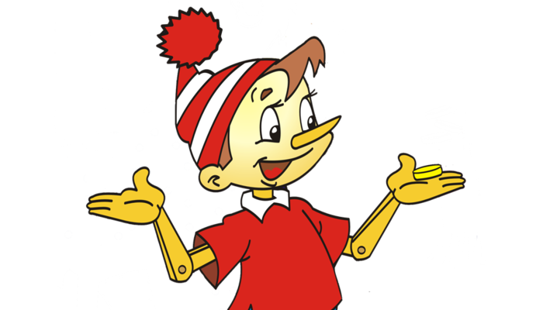
Музыкально-теоретические анализа песни. Песня Буратино куплетная форма, простая трёх частная форма, точное и варьированное повторение темы, темп быстрый динамика громко регистр средний,гармония tsd их обращения.

Slide 3
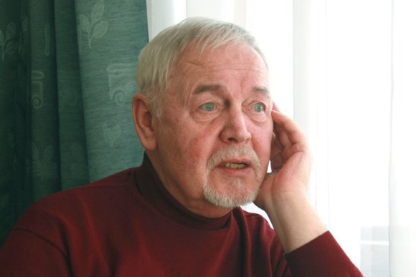
Режиссёр фильма Буратино Леонид Нечаев

Slide 4
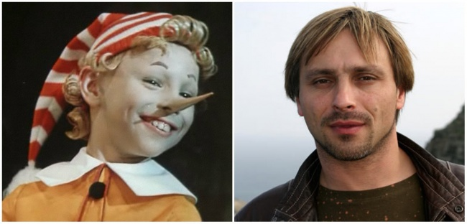
Буратино-Дмитрий Иосифов

Slide 5
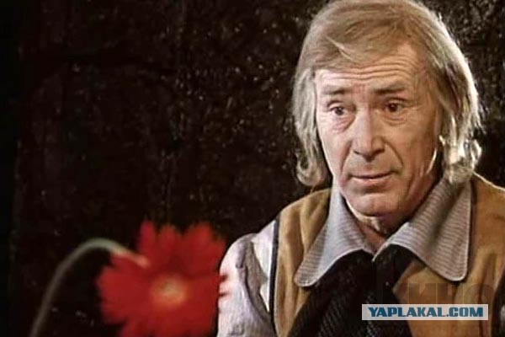
Папа Карло- Николай Гринько

Slide 6
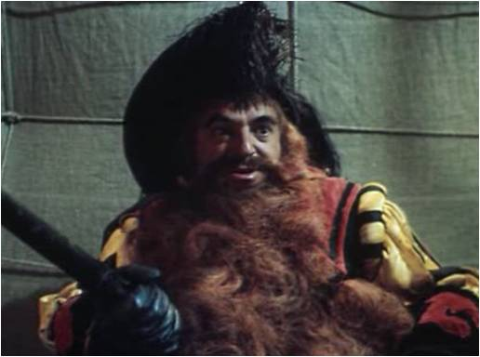
Карабас-Барабас- Владимир Этуш

Slide 7
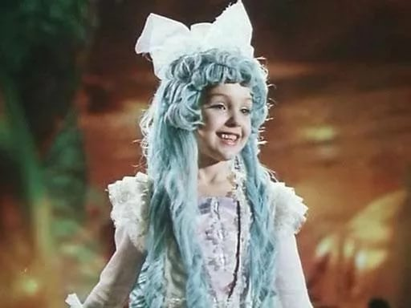
Мальвина- Татьяна Проценко

Slide 8
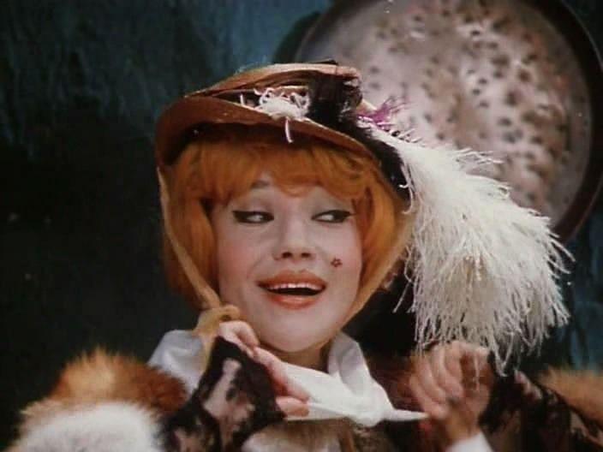
Лиса Алиса- Елена Санаева

Slide 9
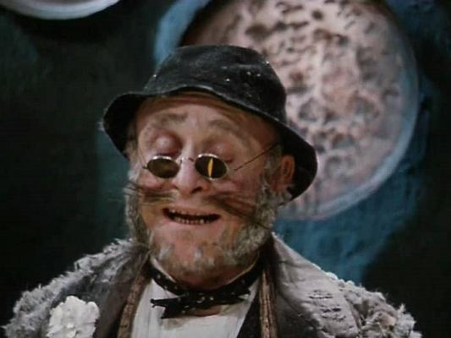
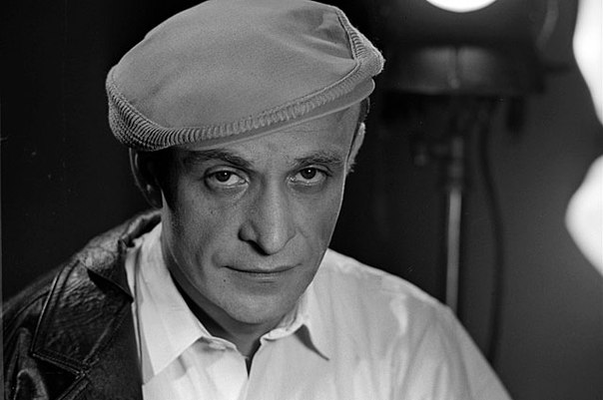
Кот Базилио- Ролан Быков

Slide 10
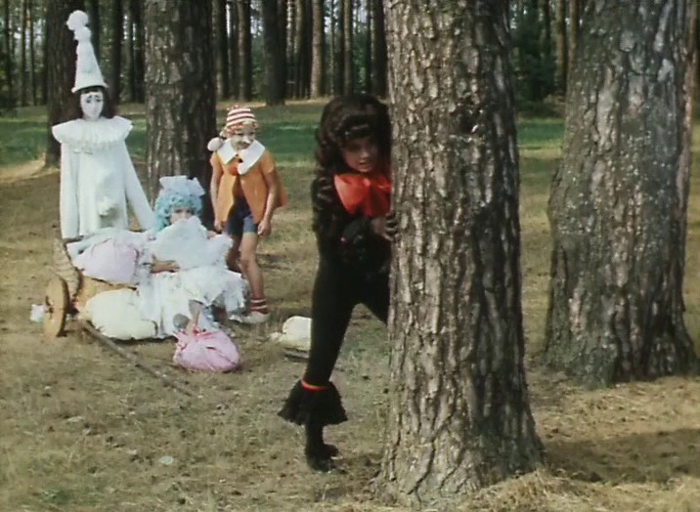
Из фильма «Буратино» мне понравились песни –Буратино, папы Карло, Поле чудес. Потому что они весёлые, заводные, интересные.

Slide 11
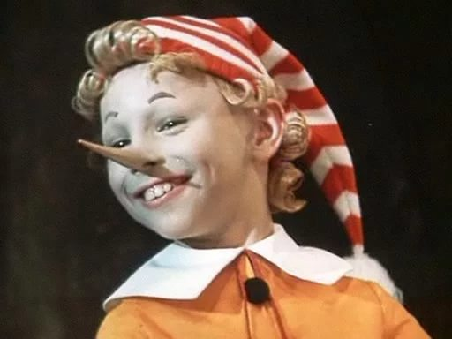
Я бы хотел сыграть роль Буратино. Потомучто он весёлый, находчивый, озорной.

